Slide 1



Théorie de l’information
L’Information Mutuelle au service des Recommandations Personnalisées

Slide 2

Présenter par :
Mouhamadou
GUEYE

Slide 3


Aujourd’hui , dans un monde saturé d’informations, recommander le bon contenu à la bonne personne devient de plus en plus difficile . Les plateformes de Streaming, les sites de e-commerce et les médias sociaux exploitent des algorithmes sophistiqués pour améliorer la pertinence de leurs suggestions(Recommandations).
Parmi ces approches, l'information mutuelle, issue de la théorie de l’information, se distingue. Elle mesure la relation entre les préférences des utilisateurs et les caractéristiques des objets recommandés. Contrairement aux techniques classiques comme le filtrage collaboratif, elle capte des dépendances complexes et améliore la personnalisation, même avec des données bruitées.

Slide 4

Information Mutuelle
Comment ?
Dans cette présentation, nous allons démontrer comment utiliser l'information mutuelle pour recommander des films, en simulant un système basé sur cette approche. À travers des graphiques interactifs, nous verrons comment les relations entre utilisateurs et contenus influencent les recommandations.

Slide 5
Information Mutuelle
Prêt à découvrir une méthode puissante et intuitive pour révolutionner les recommandations ? 🚀

Slide 6
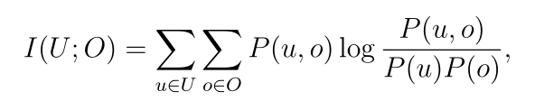
Information Mutuelle
Formalisation mathématique
A- Information mutuelle entre utilisateur et objet
L’information mutuelle (I) mesure la dépendance entre deux variables aléatoires
Dans le contexte des systèmes de recommandation :
– U représente les préférences ou le profil de l’utilisateur,
– O représente les caractéristiques des objets (par ex., films, produits, articles).
L’information mutuelle entre un utilisateur u et un objet o
– P (u, o) est la probabilité jointe que l’utilisateur u interagisse avec l’objet o,
– P (u) et P (o) sont les probabilités marginales.
Une forte information mutuelle indique que l’utilisateur et l’objet partagent une relation significative.

Slide 7
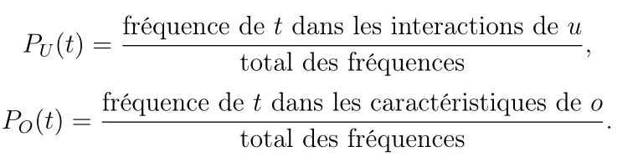
Information Mutuelle
Formalisation mathématique
B- Profil utilisateur et caractéristiques des objets
Le profil d’un utilisateur u peut être représenté comme une distribution de probabilité sur un ensemble de caractéristiques T (par Ex: genres de films, catégories de produits). De même, chaque objet o peut être décrit par une distribution similaire.

Slide 8
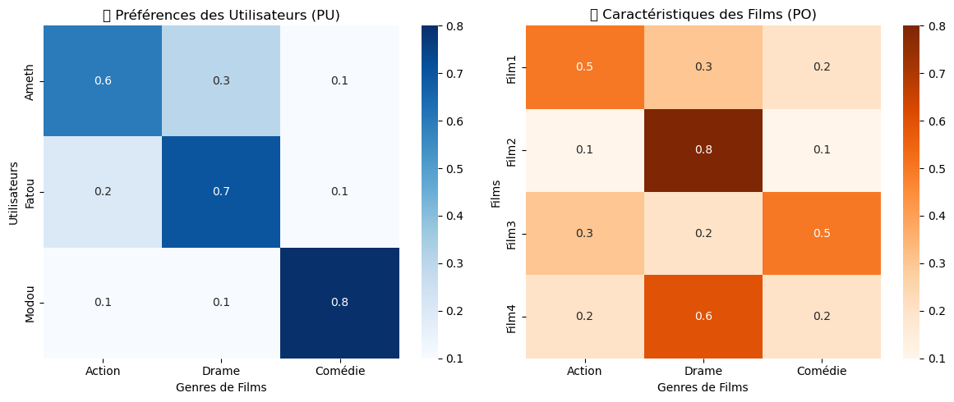
Information Mutuelle
Simulation de recommandations basées sur l'Information Mutuelle
Considérons un système de recommandation de films avec 3 utilisateurs (Ameth , Fatou , Modou ) et 4 films(film1,film2,film3,film4 ). Les distributions de probabilité des genres(Action,Drame,Comédie) pour chaque utilisateur et chaque film sont données par :

Slide 9
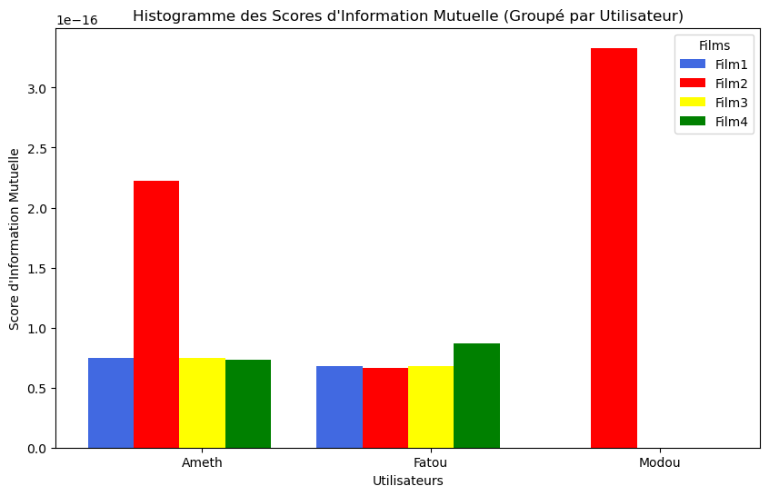
Information Mutuelle
Visualisation en histogramme 🔥 pour montrer la force des relations

Slide 10
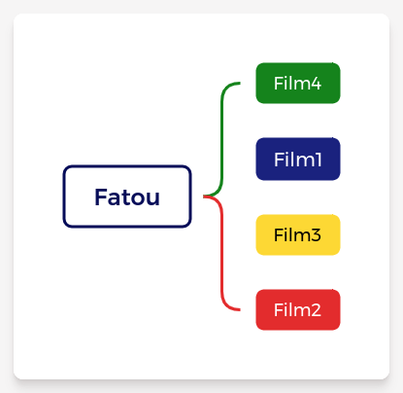
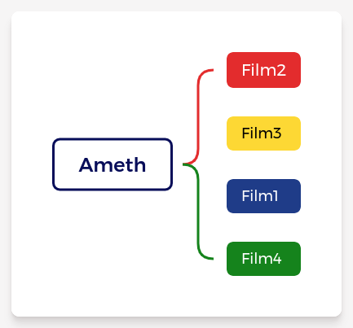
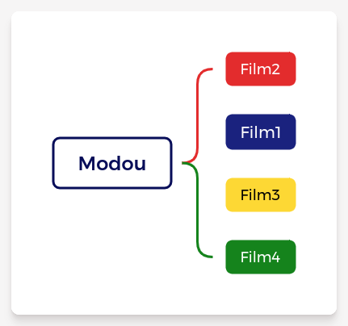
Information Mutuelle
Résultats des recommandations
Fatou
Ameth
Modou

Slide 11

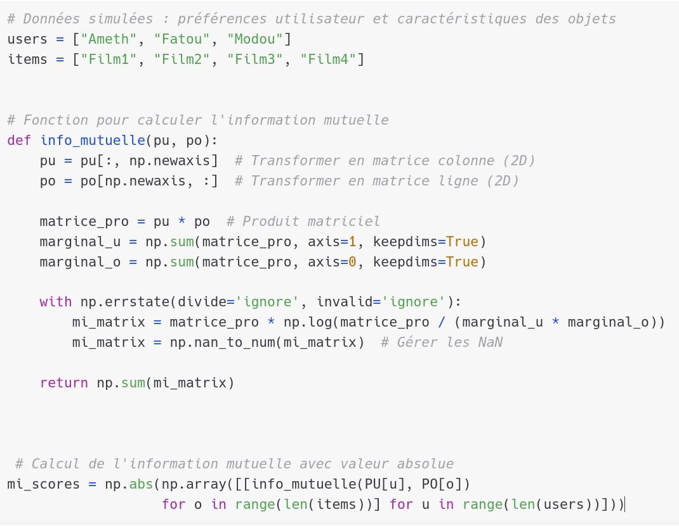
Information Mutuelle
Code Python

Slide 12
Information Mutuelle
Comparaison avec la Similarité Cosinus
L'information mutuelle capte les dépendances non linéaires, mais comment se compare-t-elle à une méthode plus simple comme la similarité cosinus utilisée dans de nombreux systèmes de recommandation ?
Nous allons implémenter la similarité cosinus et comparer les recommandations générées par chaque méthode.

Slide 13
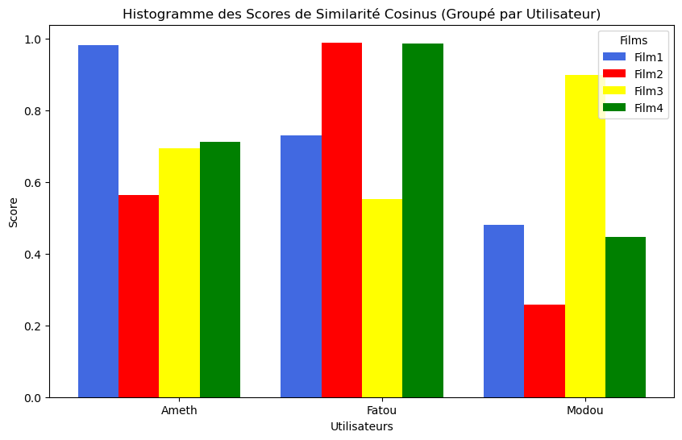
Information Mutuelle
Information Mutuelle VS Similarité Cosinus

Slide 14
Information Mutuelle
Analyse des Résultats
Ces graphiques permettent d’évaluer l’efficacité de chaque méthode dans l’association des utilisateurs aux films recommandés.
L’Information Mutuelle identifie des relations complexes et non linéaires entre utilisateurs et films.
La Similarité Cosinus est plus sensible aux valeurs absolues et fonctionne bien lorsque les profils sont directement proportionnels.

Slide 15

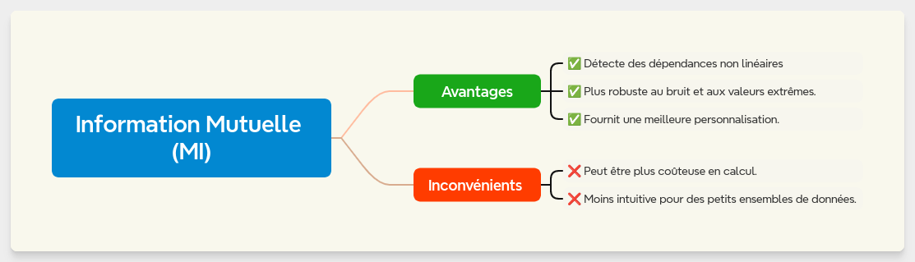
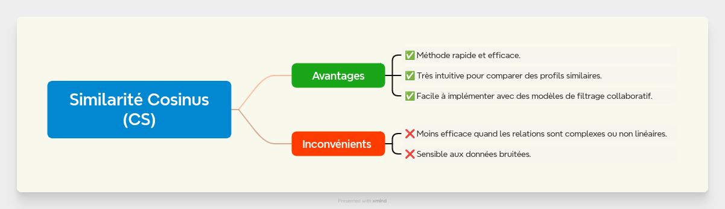

Information Mutuelle
Interprétation des Résultats

Slide 16
Information Mutuelle
Conclusion et Recommandation
L’utilisation de l’information mutuelle dans les systèmes de recommandation permet de capturer des relations subtiles entre les profils des utilisateurs et les caractéristiques des objets. Cette approche offre une personnalisation avancée, robuste et adaptée aux besoins individuels de chaque utilisateur, améliorant ainsi la pertinence et la qualité des recommandations.
✅ Si vous avez des relations complexes entre utilisateurs et films, privilégiez l’Information Mutuelle.
✅ Si vous voulez une approche rapide et classique, la Similarité Cosinus est un bon choix.
✅ Une approche hybride peut être envisagée, combinant les forces des deux méthodes.

Slide 17
Théorie de l’information
Merci pour
votre attention
Jërëjëf !

